Slide 1
Титульный экран курса
S001
ЭВ Стропальщик
Живая demo-сборка
Стропальщик 2-4 разряда
Сейчас можно посмотреть: • S001 титул • S002 экран выбора • S002-P01 видеоинструкция • S002-P02 словарь терминов
Стропальщик 5-6 разряда
Практический курс по безопасной работе с грузами
Базовая часть курса - для 2-4 разряда. Для 5-6 разряда открывайте дополнительные блоки.
НАЧАТЬ КУРС

Slide 2
Видеоинструкция по курсу и глосарий
S002
Тема 1 • вводный экран
Выберите, что открыть:
Видеоинструкция
Словарь терминов
Это навигация по курсу.
Откройте и ознакомьтесь.
Переход в подвал S002-P01.
Откройте и прочтите.
Термины вынесены в отдельный подвал.
Переход в подвал S002-P02.
ОТКРЫТЬ S002-P01
ОТКРЫТЬ S002-P02
НАЗАД
ДАЛЕЕ

Slide 3
Видеоинструкция по курсу
S002-P01
Подвал от S002
Что должен понять слушатель
Здесь будет видеоролик
Коротко о логике курса
Рабочая озвучка уже подготовлена: S002-P01_ozvuchka_55_sec_stress_2026-06-20.mp3
Курс интерактивный.
Темы идут по порядку.
После тем и блоков будут тесты.
По кнопкам открывайте пояснения.
После просмотра вернитесь в курс.
ОТКРЫТЬ ВИДЕОИНСТРУКЦИЮ
НАЗАД К КУРСУ

Slide 4
Словарь терминов
S002-P02
Подвал от S002
Термины расположены по алфавиту
Гак - крюк грузоподъёмного механизма.
Груз - предмет или конструкция для подъёма.
Грузозахватное приспособление - устройство для захвата груза.
Зажимы - устройства для закрепления концов каната.
Коуш - металлическая вставка, защищающая петлю каната от залома и износа.
Магнитные зажимы - устройства, удерживающие металлический груз с помощью магнита.
Мёртвый груз - груз, массу которого определить невозможно.
Оттяжка - канат или верёвка для управления положением груза и предотвращения его раскачивания.
Рым - кольцо или проушина для крепления стропа к грузу.
Сигнальщик - работник, который подаёт команды крановщику при перемещении груза, если между стропальщиком и крановщиком контакт отсутствует.
СИЗ - средства индивидуальной защиты.
Строп - грузозахватное средство.
Стропальщик - рабочий, который выполняет строповку груза.
Строповка - способ обвязки и зацепки.
Тара - ёмкость или приспособление для размещения и перемещения груза.
Траверса - грузозахватная балка для подъёма длинных или крупногабаритных грузов.
Цапфа - выступающая часть груза или оборудования, используемая как опора или место строповки.
НАЗАД К КУРСУ

Slide 5
Какие документы регулируют работу стропальщика
S003
Тема 1 • общая часть
Это основные правовые акты, регулирующие работу стропальщика
Закон
Дата принятия
Кто издал
Интерактив
Трудовой кодекс РФ № 197-ФЗ
30.12.2001
Федеральное Собрание РФ, Президент РФ
Нажмите на название документа.
Постановление Правительства РФ № 2464
24.12.2021
Правительство РФ
Федеральный закон № 116-ФЗ
21.07.1997
Федеральное Собрание РФ, Президент РФ
Приказ Ростехнадзора № 461
26.11.2020
Ростехнадзор
НАЗАД
ДАЛЕЕ

Slide 6
Трудовой кодекс РФ № 197-ФЗ
S003-P01
Подвал от S003
Короткая справка по документу
Поле
Содержание
Документ
Трудовой кодекс РФ № 197-ФЗ
О чем документ
Общая рамка по охране труда и допуску к работе
Чем важно для стропальщика
Раздел X "Охрана труда": обязанности работодателя и работника, СИЗ, безопасные условия труда, расследование несчастных случаев
НАЗАД

Slide 7
Постановление Правительства РФ № 2464
S003-P02
Подвал от S003
Короткая справка по документу
Поле
Содержание
Документ
Постановление Правительства РФ № 2464
О чем документ
Обучение по охране труда и проверка знаний
Чем важно для стропальщика
Инструктажи, стажировка, обучение, первая помощь, проверка знаний
НАЗАД

Slide 8
Федеральный закон № 116-ФЗ
S003-P03
Подвал от S003
Короткая справка по документу
Поле
Содержание
Документ
Федеральный закон № 116-ФЗ
О чем документ
Устанавливает требования безопасной работы на опасных производственных объектах, подготовки работников, предупреждения аварий и производственного контроля
Чем важно для стропальщика
Нужен при работе на ОПО: подготовка работников, требования промбезопасности, производственный контроль. Для стропальщика важен тем, что требует проходить обучение, соблюдать правила безопасности, выполнять инструкции и сообщать о неисправностях и опасных ситуациях
НАЗАД

Slide 9
Приказ Ростехнадзора № 461
S003-P04
Подвал от S003
Короткая справка по документу
Поле
Содержание
Документ
Приказ Ростехнадзора № 461
О чем документ
Устанавливает правила безопасной эксплуатации кранов и других подъемных сооружений на опасных производственных объектах
Чем важно для стропальщика
п. 19, п. 98-99, п. 155-163: персонал, сигналы, ППР/ТК, строповка, ПРР, складирование. Для стропальщика важен тем, что определяет правила строповки и перемещения грузов, проверки стропов и тары, подачи сигналов и прекращения работы при опасности
НАЗАД

Slide 10
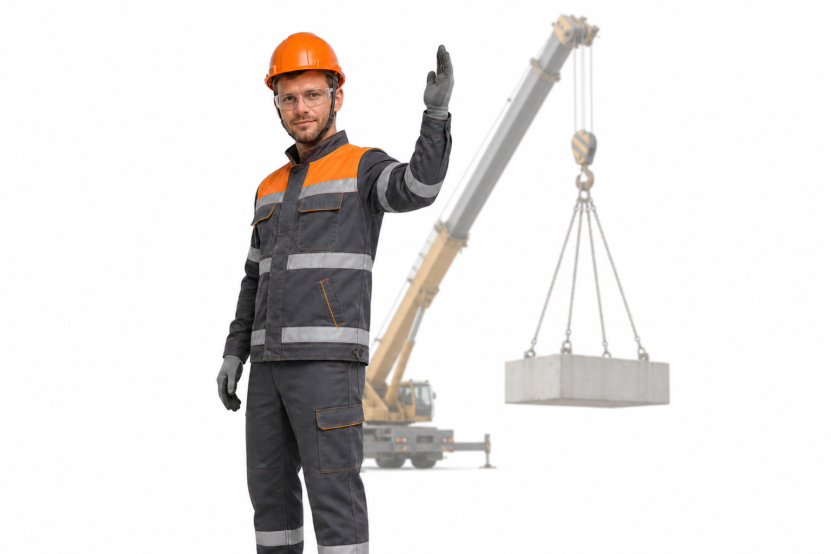
Кто такой стропальщик
S004
Тема 1 • общая часть
Определение профессии
Стропальщик — рабочая профессия, связанная с подготовкой, обвязкой, зацепкой и безопасным перемещением грузов с помощью грузоподъёмных механизмов.
НАЗАД
ДАЛЕЕ

Slide 11
Кто может работать стропальщиком
S005
Тема 1 • общая часть
К работе допускаются работники, которые:
Прошел обучение
1
Прошел инструктаж
2
Прошел проверку знаний
3
Допущен к работе
4
Использует СИЗ
5
Допуск — это не формальность, а условие безопасной работы.
НАЗАД
ДАЛЕЕ

Slide 12
Что значит пройти обучение
S005-P01
Подвал от S005
Профессиональное обучение
Обучение по Охрана труда
Профессиональное обучение по профессии «стропальщик» может проводить учебный центр или работодатель непосредственно на производстве.
Обязательное условие — наличие лицензии на образовательную деятельность по программам профессионального обучения.
По ПП РФ № 2464 стропальщик должен пройти:
• Программу Б — не менее 16 часов, затем не реже одного раза в 3 года.
• Обучение первой помощи — не реже одного раза в 3 года. Отдельная программа длится не менее 8 часов.
• Обучение применению СИЗ — если средства защиты требуют практических навыков. Периодичность — не реже одного раза в 3 года.
• Программу В и стажировку не менее двух смен — если работа стропальщика включена в перечень работ повышенной опасности. Как правило, обучение по программе В проводится ежегодно.
ПП РФ № 2464 регулирует обучение по охране труда, но не заменяет профессиональное обучение по профессии «стропальщик».
НАЗАД

Slide 13
Что такое инструктаж
S005-P02
Подвал от S005
Инструктаж
Зачем нужен
Инструктажи по охране труда: вводный, первичный и повторный.
Повторный — не реже одного раза в 6 месяцев.
Внеплановый и целевой — при необходимости.
Объяснили.
Понял.
Применяешь на работе.
НАЗАД

Slide 14
Что такое проверка знаний
S005-P03
Подвал от S005
Проверка знаний
Логика допуска
Показывает, что работник понял требования.
Подтверждает готовность к допуску.
Не является формальностью.
Знание.
Допуск.
Безопасная работа.
НАЗАД

Slide 15
Что значит допуск к работе
S005-P04
Подвал от S005
Допуск к работе
Что это дает
Оформляется после обучения, инструктажа и проверки знаний.
Подтверждает, что работник может работать самостоятельно.
Без допуска самостоятельная работа недопустима.
Понятный статус допуска.
Право выполнять работу по правилам.
Основу для безопасной самостоятельной работы.
НАЗАД

Slide 16
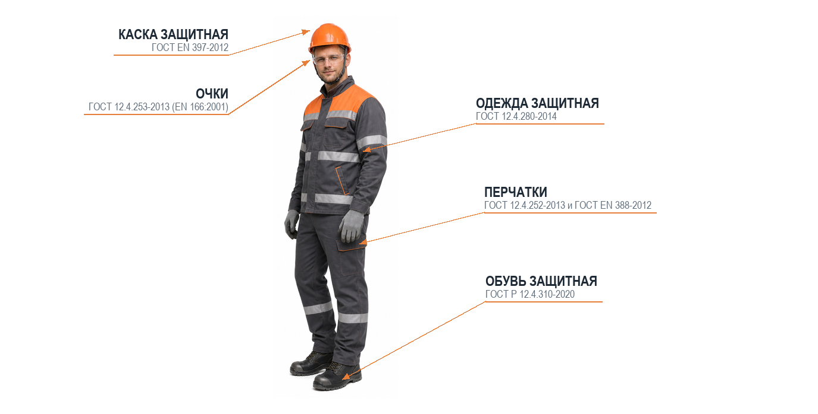
Что входит в СИЗ стропальщика
S005-P05
Подвал от S005
Общепроизводственные СИЗ
Требования к СИЗ
Главные требования к общепроизводственным СИЗ (спецодежде, обуви, перчаткам, очкам и каскам) закреплены в Техническом регламенте Таможенного союза ТР ТС 019/2011 «О безопасности средств индивидуальной защиты».
СИЗ должны отвечать пяти ключевым критериям:
безопасность самого изделия / защитная эффективность / эргономика и комфорт / стойкость к уходу / обязательная маркировка
На каждом СИЗ (или его ярлыке) должна быть понятная, несмываемая маркировка: наименование, размер, дата изготовления, срок годности, защитные свойства и единый знак обращения продукции на рынке (EAC).
НАЗАД

Slide 17
Квалификация стропальщика
S006
Тема 1 • общая часть
Разряды 2-6
Разряд | Допустимый вес груза | Сложность груза и конструкций | Длина лесных грузов
2 разряд | До 5 тонн | Простые изделия и детали | До 3 метров
3 разряд | От 5 до 25 тонн (простые) | Простые и средней сложности | До 3 метров
 | До 5 тонн (средние)
4 разряд | Свыше 25 тонн (простые) | Средние, штучные, требующие осторожности | Свыше 3 метров
 | От 5 до 25 тонн (средние)
 | До 5 тонн (сложные)
5 разряд | Свыше 25 тонн (средние) | Сложные конструкции, стапельная сборка | От 3 до 6 метров
 | От 5 до 50 тонн (сложные)
6 разряд | Свыше 50 тонн | Особо ответственные | Свыше 6 метров
НАЗАД
ДАЛЕЕ

Slide 18
Тема 2. Стропальные работы
S007
Переход к основному практическому блоку
Что дальше
Тема 2.1 Грузы → Тема 2.2 Технология → Тема 2.3 Производство работ
В Теме 2 начинается прикладная часть курса.
Здесь будут грузы, схемы строповки, сигналы и опасные зоны.
Это точка перехода из вводной части в основную работу.
К теме 2.1
НАЗАД

Slide 19
S008
Кран
Первый опорный слайд темы 2
Перед строповкой важно понимать сам кран
Этот слайд открывает тему 2 и задает опорные направления, к которым дальше можно наращивать материал.
Пока фиксируем три главных блока: типы кранов, параметры и конструктивные особенности.
1
Типы кранов
2
Основные параметры крана
3
Конструктивные особенности
стреловые
башенные
мостовые
козловые
портальные
Что важно для понимания возможностей крана перед работой с грузом.
Какие элементы конструкции влияют на безопасную организацию стропальных работ.
Назад
Далее

Slide 20
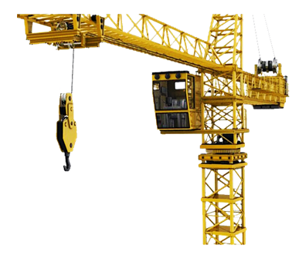
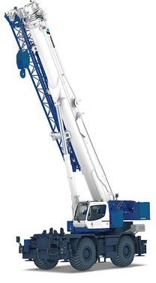
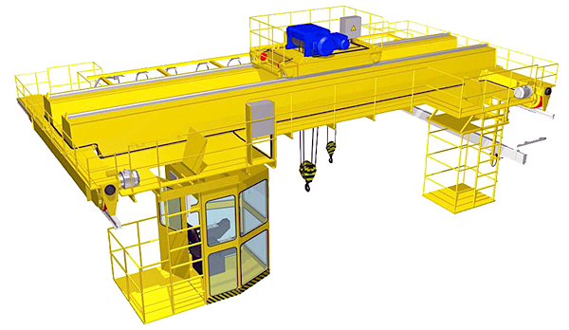
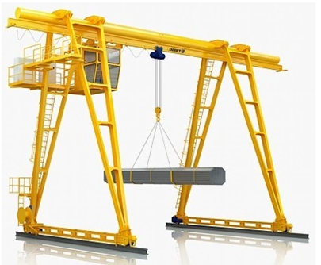
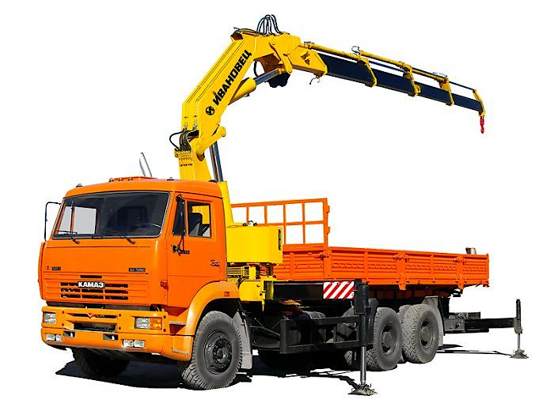
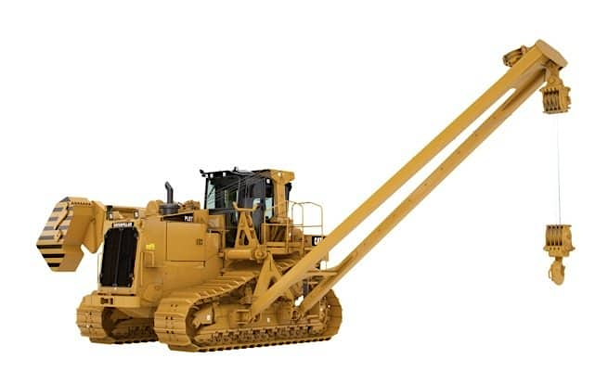
S008-P01
Типы кранов
Подвал к слайду S008
Типы кранов
Для чего нужны - описание
Башенные краны
Стреловые краны
Мостовые краны
Козловые краны
Кран манипулятор
Кран трубоукладчик
Вернуться к S008

Slide 21
S008-P01-PP01
Для чего нужны
Поподвал к слайду S008-P01
Для чего нужны
Стреловые — для мобильных работ. Сами приезжают на объект. Нужны для разгрузки машин и мелких рассредоточенных строек.
Башенные — для многоэтажного строительства. Поднимают грузы на любую высоту и занимают минимум места на земле.
Мостовые — для заводов и цехов. Ездят под потолком, переносят тяжелые детали и не занимают место на полу.
Козловые — для открытых складов. Стоят на «ногах», разгружают ж/д вагоны, контейнеры и длинномерные грузы.
Портальные — для морских и речных портов. Разгружают корабли, пропуская под собой поезда и грузовики.
Назад

Slide 22
S008-P02
Основные параметры крана
Подвал к слайду S008
Подробный материал по основным параметрам крана
Назначение подвала
Что сюда можно добавить
• Здесь раскрываем тему подробнее, без перегруза основного линейного слайда.
• Содержимое можно достраивать по ходу сборки темы 2.
• Структура уже готова для дальнейшего наполнения.
• Краткие пояснения и классификацию.
• Опорные схемы, таблицы или фото.
• Практические акценты для стропальщика.
Вернуться к S008

Slide 23
S008-P03
Конструктивные особенности
Подвал к слайду S008
Подробный материал по конструктивным особенностям
Назначение подвала
Что сюда можно добавить
• Здесь раскрываем тему подробнее, без перегруза основного линейного слайда.
• Содержимое можно достраивать по ходу сборки темы 2.
• Структура уже готова для дальнейшего наполнения.
• Краткие пояснения и классификацию.
• Опорные схемы, таблицы или фото.
• Практические акценты для стропальщика.
Вернуться к S008

Slide 24
S009
Тема 2.1. Строповка грузов
Безопасность начинается до подъема
Сначала оцени груз
Что внутри блока
Безопасная строповка начинается не со спешки и не с сигнала крановщику.
Сначала разбираемся, что именно поднимаем и какая схема подойдет этому грузу.
• Сведения о грузах
• Стропы и приспособления
• Правила строповки
• Проверка схемы
• Типовые ошибки
1
Оцени
2
Выбери
3
Проверь
Масса, габариты, центр тяжести.
Подходящий строп и способ зацепки.
Схему и условия до подъема.
Назад
Далее

Slide 25
S010
Маршрут подтемы
От анализа груза до проверки понимания
Внутри подтемы идем по понятной логике: от груза и оснастки к правилам, проверке схемы и мини-тесту.
1
Грузы
2
Стропы
3
Правила
4
Проверка
5
Ошибки
Что нужно понять до выбора стропа.
Какие средства используются на практике.
Точка зацепки и работа по схеме.
Что перепроверить до сигнала.
Где чаще всего срывается безопасность.
Зачем такая последовательность
• Сначала понимаем сам груз.
• Потом выбираем средство строповки.
• После этого проверяем, можно ли поднимать безопасно.
Назад
Далее

Slide 26
S011
Сведения о грузах
Один груз — не одно и то же решение
На что смотрим сначала
А
Габаритный
Б
Длинномерный
• Не работай на спешке.
• Определи тип груза и условия подъема.
• Проверь, одинаково ли удобно и безопасно его брать.
• Один и тот же кран работает по-разному с разными грузами.
Обычный размер, понятные точки зацепки.
Нужен контроль баланса и раскачивания.
В
Листовой
Г
Железобетон
Важно не повредить кромки и не сорвать строп.
Критичны масса, опоры и схема зацепки.
Назад
Далее

Slide 27
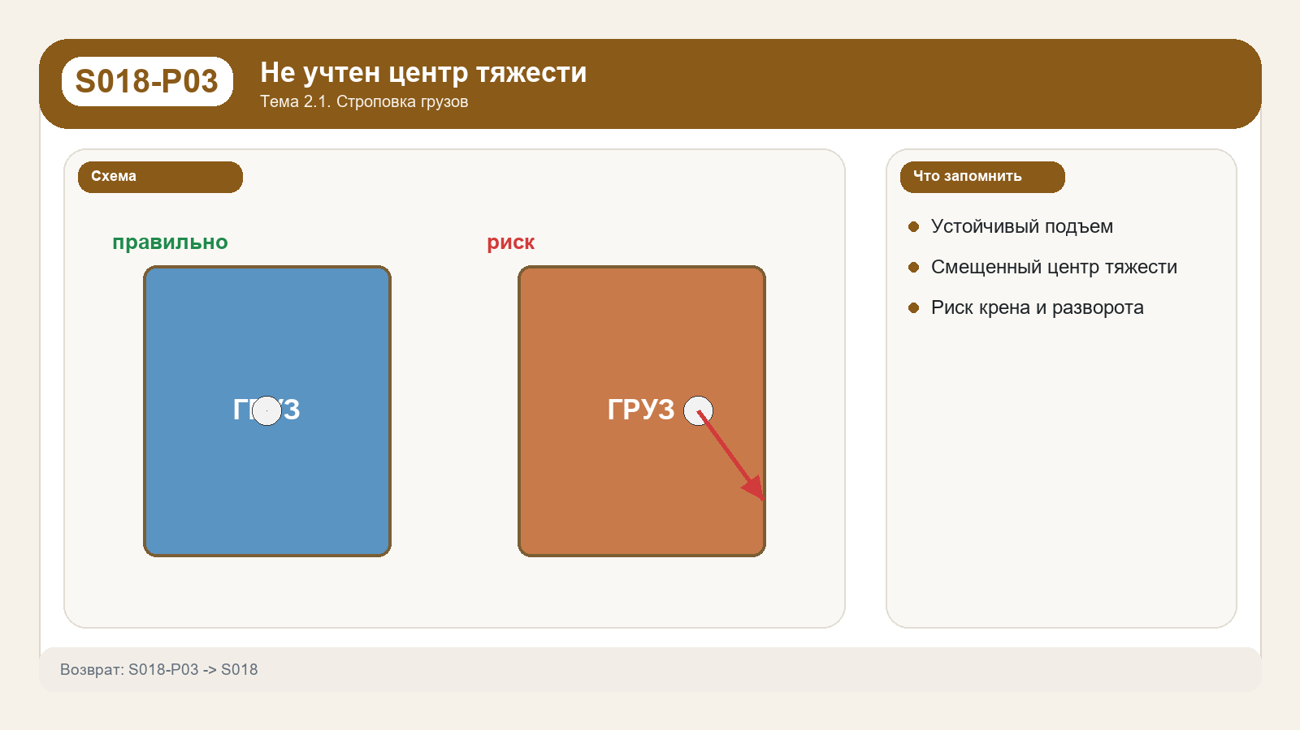
S012
Ключевые факторы груза
Что влияет на устойчивость и выбор схемы
Факторы, которые нельзя пропустить
Опорная схема
• Масса груза
• Габариты
• Центр тяжести
• Маркировка и знаки
• Неизвестная масса - стоп
Готовый visual asset уже показывает главный риск: смещенный центр тяжести сразу меняет поведение груза.
Назад
Далее

Slide 28
S013
Стропы и приспособления
Средство выбирают под задачу, а не на глаз
Что нужно различать
1
Канатные
2
Цепные
3
Текстильные
4
Оснастка
• Канатные стропы
• Цепные стропы
• Текстильные стропы
• Грузозахватные приспособления
Универсальный рабочий вариант, важен осмотр и состояние ветвей.
Хороши для жестких условий и тяжелых грузов.
Нужны там, где важна бережная работа с поверхностью.
Траверсы, захваты, скобы и другие решения под конкретную задачу.
Ключевой вывод
• Выбор зависит от массы, формы груза и условий работы.
• Перед использованием средство не только выбирают, но и обязательно осматривают.
Назад
Далее

Slide 29
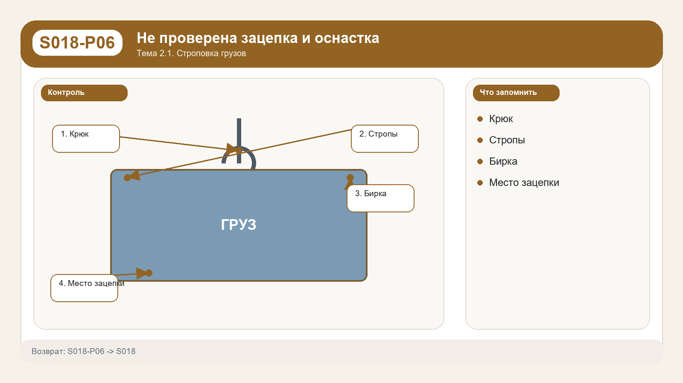
S014
Что проверять перед использованием
Осмотр - это часть допуска к работе
Перед подъемом обязательно
Опорный экран осмотра
• Осмотреть строп или приспособление.
• Проверить бирку и маркировку.
• Убедиться, что нет повреждений и износа.
• Неисправное - не использовать.
Экран осмотра уже можно использовать как рабочий визуальный каркас для линейного объяснения.
Назад
Далее

Slide 30
S015
Правила строповки
Правильная зацепка начинается с дисциплины схемы
1
Точка зацепки
2
Схема строповки
3
Без случайной обвязки
Выбираем понятную и безопасную точку, а не случайный удобный хват.
Работаем по схеме, а не по привычке или похожему варианту.
Если схема вызывает сомнение, ее нельзя считать допустимой.
Главный смысл экрана
• Безопасность рушится в тот момент, когда зацепку принимают на глаз.
• Правило простое: понятная точка, проверенная схема, никакой самодеятельности.
Назад
Далее

Slide 31
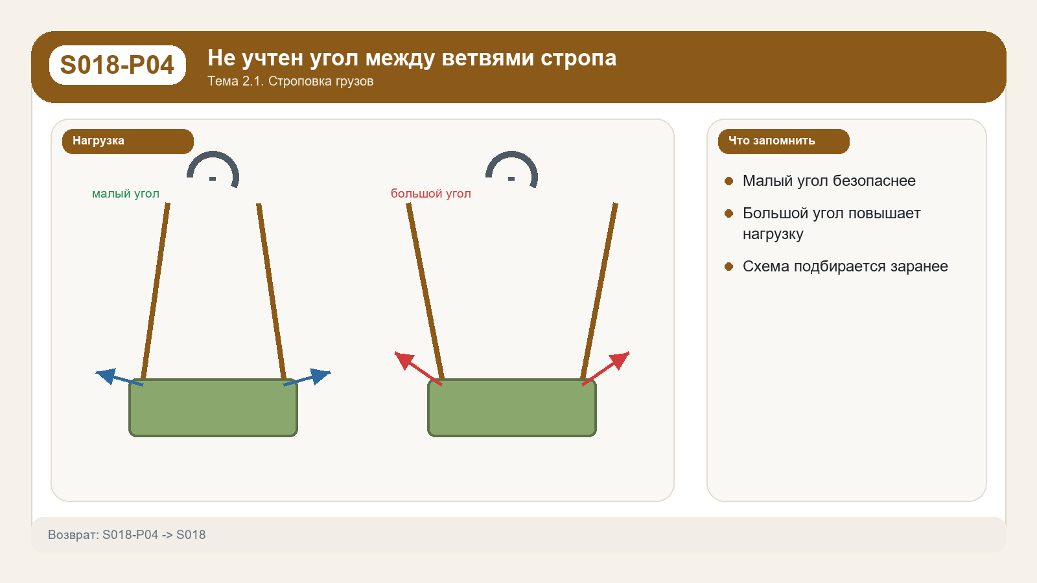
S016
Запреты и риски
Где схема внешне выглядит рабочей, но уже опасна
Нагрузка на ветви
Что нельзя пропускать
• Угол между ветвями влияет на нагрузку.
• Острые ребра требуют защиты стропа.
• Опасная зацепка не становится нормой, даже если раньше так делали.
• При риске - стоп.
Готовая схема помогает объяснить, почему угол между ветвями нельзя игнорировать.
Назад
Далее

Slide 32
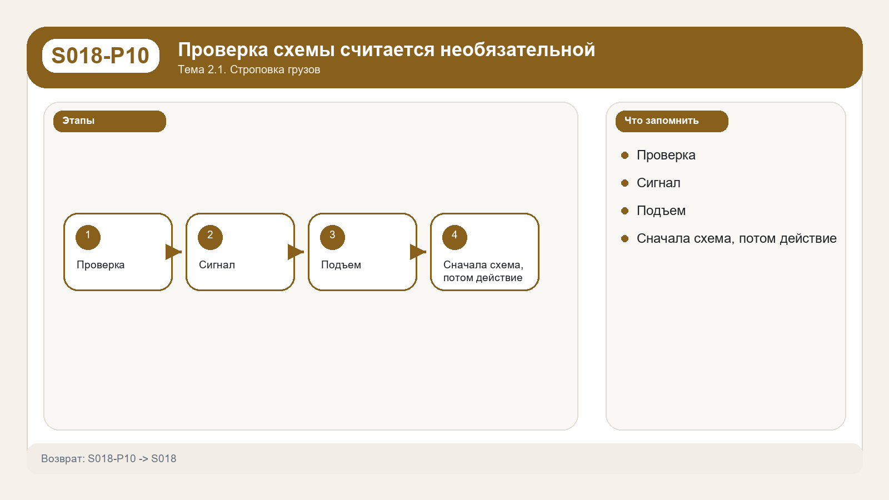
S017
Проверка схемы строповки
Перед сигналом должна быть короткая, но обязательная проверка
Проверка по шагам
Опорная последовательность
1
Проверь массу груза
2
Проверь схему строповки
3
Проверь устойчивость
4
Проверь стропы и приспособления
Сначала схема и проверка, потом сигнал и только затем подъем.
Назад
Далее

Slide 33
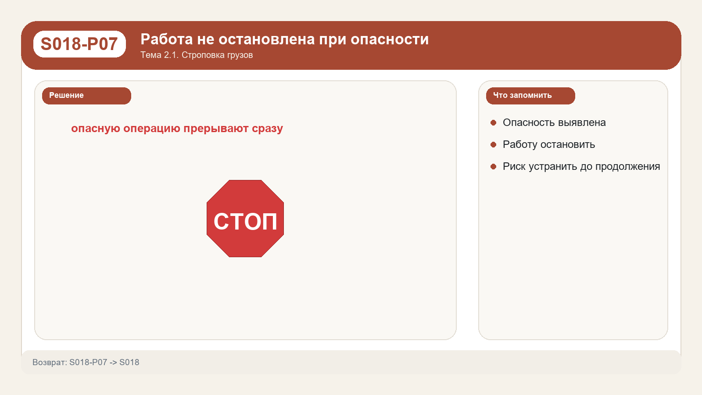
S018
Когда работу нужно остановить
Стоп - это обязанность, а не пауза из осторожности
Сигналы на остановку
Опорный visual asset
• Неясна масса груза.
• Нет надежной схемы.
• Есть риск перекоса или разворота.
• Оснастка неисправна.
• Опасность заметили раньше, чем груз пошел в движение.
Подъем не продолжают на сомнительной схеме: сначала устраняют риск, потом возобновляют работу.
Назад
Далее

Slide 34
S019
Типовые схемы и ошибки
Переход от правил к распознаванию опасных вариантов
1
Длинномерные
2
Железобетон
3
Листовой металл
4
Трубы и оборудование
Важно удержать баланс и исключить раскачивание.
Смотрим на массу, опоры и надежность зацепки.
Особенно важны кромки и защита стропа.
Нужна проверенная схема и контроль устойчивости.
Что должен сделать этот экран
• Связать правила темы с реальными примерами схем.
• Подвести слушателя к проверке понимания: где ошибка и почему она опасна.
• Сделать мост к тесту S020.
Назад
Далее

Slide 35
S020
Промежуточный тест
Проверка по теме 2.1
Что проверяем
Экран входа в тест
Категории вопросов
• Какой груз перед нами и что важно о нем знать.
• Какой строп или приспособление подходит под задачу.
• Какая схема опасна и когда работу нужно остановить.
• Насколько уверенно слушатель распознает типовые ошибки.
• проверка груза
• неизвестная масса
• центр тяжести
• угол между ветвями
• оснастка, схема и решение стоп
В этой итерации собираем линейный вход в тест.
Разборы ошибок добавим следующим слоем по мере сборки.
Назад
Далее

Slide 36
S021
Финальный вывод по подтеме
Короткая рабочая последовательность перед подъемом
1
Оцени груз
2
Выбери строп
3
Проверь схему
4
Не рискуй
Масса, габариты, центр тяжести и маркировка.
Средство и схему под конкретную задачу.
До сигнала, а не после пробного подъема.
При сомнении останавливай работу.
Итоговый тезис
• Безопасная строповка - это не отдельный прием, а последовательность решений до подъема.
• Сомнение в схеме или данных о грузе - достаточная причина не продолжать работу.
Назад

